Slide 1
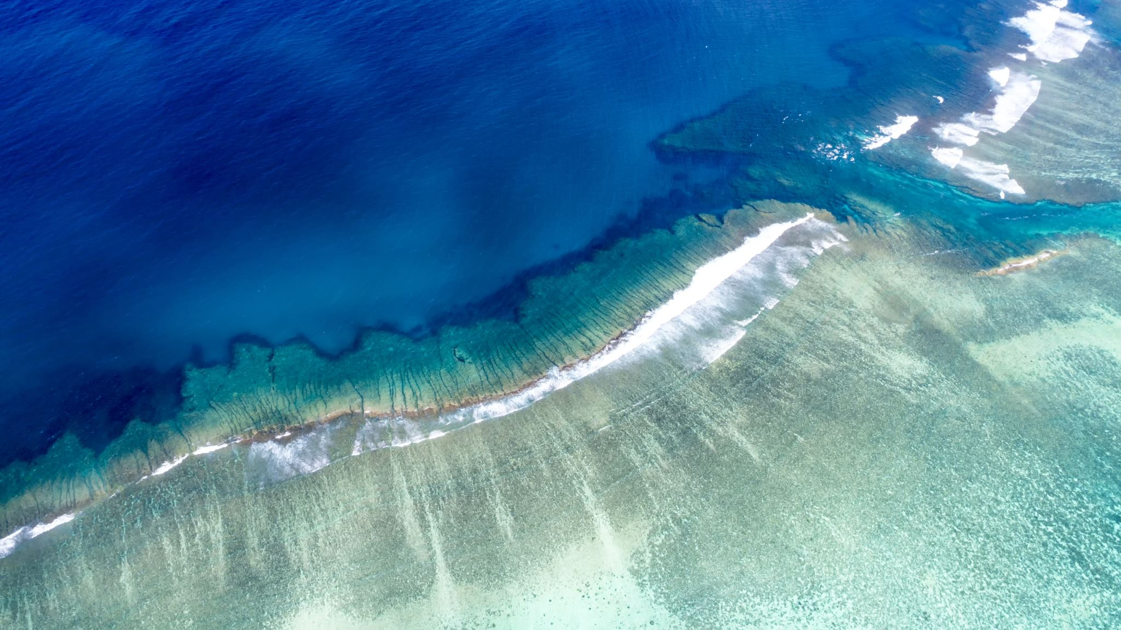

Determinantes Ambientales de la Temporada de Incendios 2019-2020 en Australia
Daniel Juárez Bautista
Visualizar la Política

Slide 2
Contexto
Creciente conciencia social sobre fenómenos ambientales a nivel mundial
Durante las últimas semanas de 2019 y las primeras de 2020, los incendios en Australia crecieron rápidamente.
Más de 11 millones de hectáreas de bosque.
Aproximadamente un billón de animales.
Alrededor de 34 personas fallecieron.

Slide 3
Australia
Según la ONU, es uno de los 17 países “Megadiversos” en el mundo.
Más del 83% de sus especies de mamíferos, reptiles, peces e insectos son endémicos.
El 16% del territorio está cubierto por bosques, esto representa el 3% de los bosques a nivel mundial.

Slide 4
Objetivo
Sumar a los esfuerzos por generar conciencia respecto a los efectos del cambio climático y la vulnerabilidad medioambiental y social.
Analizar el sector de bienes públicos naturales frente a catástrofes medioambientales.
¿Por qué la temporada de incendios 2019-2020 en Australia fue tan destructiva?

Slide 5
Datos
Tidytuesday: webscraping y repositorio comunitario
Australian Government, Bureau of Metereology
NASA Active Fires Dataset
New South Wales Rural Fire Service

Slide 6
Evolución de los Incendios

Slide 8
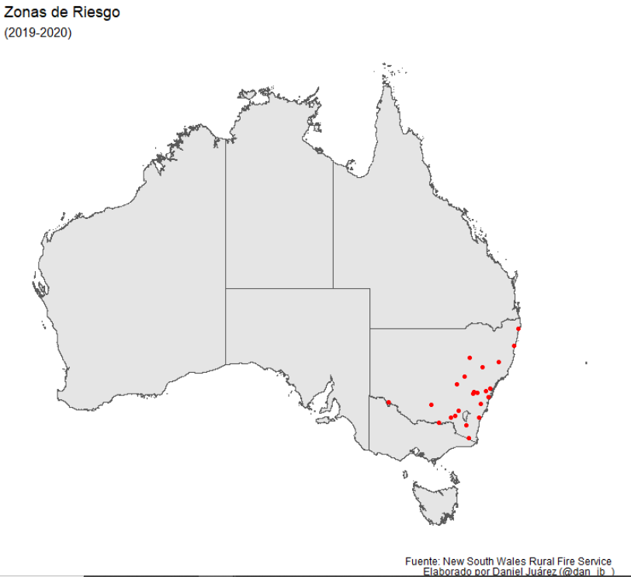

Slide 9
Datos Ambientales Históricos

Slide 13
Datos Ambientales para 2019

